Slide 1
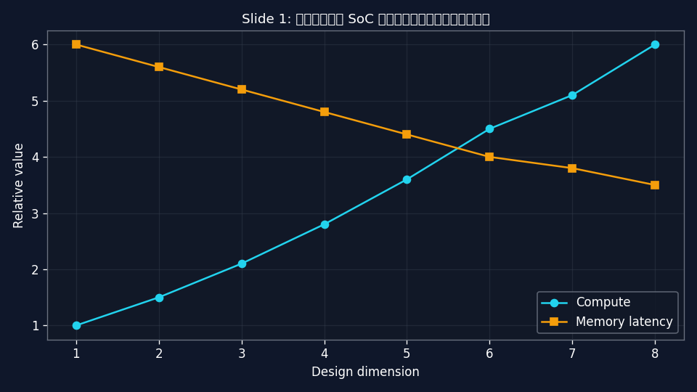
第1页｜嵌入式场景下 SoC 的存储层级架构理论与设计逻辑
• 汇报主题：从“为什么需要层级”到“如何做设计取舍”。
• 适用对象：本科高年级、研究生嵌入式系统与计算机体系结构课程。
• 核心问题：在面积、功耗、实时性约束下，如何组织 Cache、SRAM、DRAM、Flash。
• 汇报时长：约20分钟，重点关注原理、参数、案例与趋势。
配图：本页核心原理/参数关系示意图
Notes:
大家好，我今天汇报的主题是嵌入式场景下SoC的存储层级架构。整场报告围绕一个核心问题展开：在面积、功耗和实时性都受限的条件下，怎样把Cache、SRAM、DRAM和Flash组织成高效系统。后续我会从原理、参数、芯片案例和趋势四条线并行讲解，帮助大家形成可落地的设计判断框架。

Slide 2
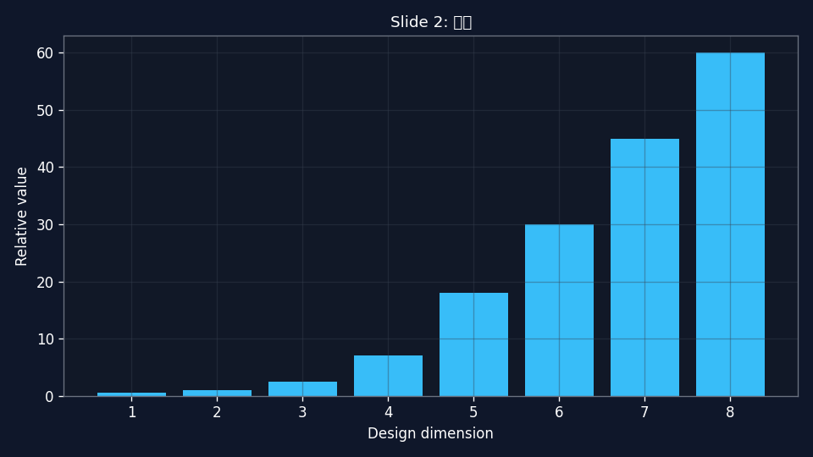
第2页｜目录
• 1. 嵌入式 SoC 的存储需求：性能、功耗、实时性与成本约束。
• 2. 存储介质与关键参数：SRAM、DRAM、Flash、DDR 的特性对比。
• 3. 片上存储层级架构：寄存器、TCM、Cache、片上 SRAM 与外部存储。
• 4. Cache 原理、一致性、量化分析与未来趋势。
配图：本页核心原理/参数关系示意图
Notes:
先看目录。本次内容先讲需求和介质，再讲片上层级和关键机制，之后进入一致性与量化分析，最后落到真实芯片案例和未来趋势。大家可以带着一个问题听：如果给你固定芯片面积预算，你会把高速存储放在什么层级、为什么这样放，这会帮助大家快速抓住重点。

Slide 3
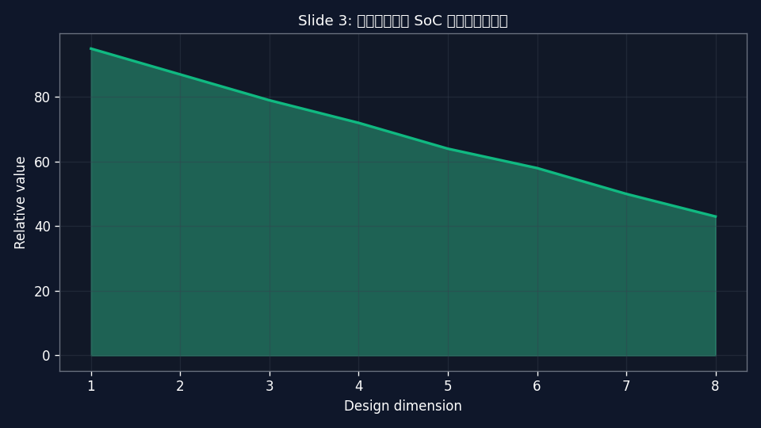
第3页｜为什么嵌入式 SoC 更依赖存储层级
• 处理器越来越快：CPU主频提升后，访存延迟成为瓶颈。
• 存储器差异巨大：寄存器、SRAM、DRAM、Flash 在延迟和能耗上相差巨大。
• 嵌入式约束更强：面积、成本、电池寿命、温度范围都限制存储选择。
• 实时性要求突出：控制、通信、车载场景不仅要快，还要可预测。
• 多主设备并发访问：CPU、DMA、GPU、NPU、外设会同时争用存储系统。
配图：本页核心原理/参数关系示意图
Notes:
这一页的重点是“为什么嵌入式 SoC 更依赖存储层级”。建议大家把它和前后页连起来看：先理解原理，再看参数，再看工程取舍。实际项目里，存储设计从来不是单点优化，而是性能、功耗、确定性和成本的共同平衡。后面我会继续用芯片案例和公式把这个结论量化，帮助大家在课堂或项目中直接复用。

Slide 4
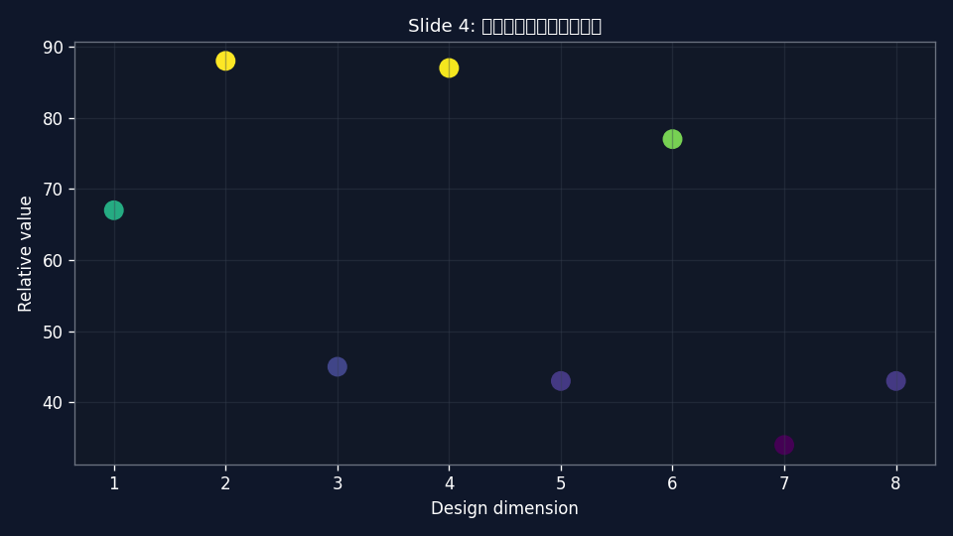
第4页｜典型嵌入式存储层级全景
• 寄存器：最接近执行单元，容量极小，通常单周期访问。
• L1 Cache / TCM：面向热点代码与数据，容量常见几KB到几十KB。
• 片上 SRAM：用于栈、堆、DMA 缓冲、实时任务数据。
• 外部 DRAM：容量大，适合 Linux、图像、AI 中间结果，但延迟较高。
• 非易失存储：片上 Flash、QSPI NOR、eMMC、NAND 用于程序和数据持久化。
配图：本页核心原理/参数关系示意图
Notes:
这一页的重点是“典型嵌入式存储层级全景”。建议大家把它和前后页连起来看：先理解原理，再看参数，再看工程取舍。实际项目里，存储设计从来不是单点优化，而是性能、功耗、确定性和成本的共同平衡。后面我会继续用芯片案例和公式把这个结论量化，帮助大家在课堂或项目中直接复用。

Slide 5
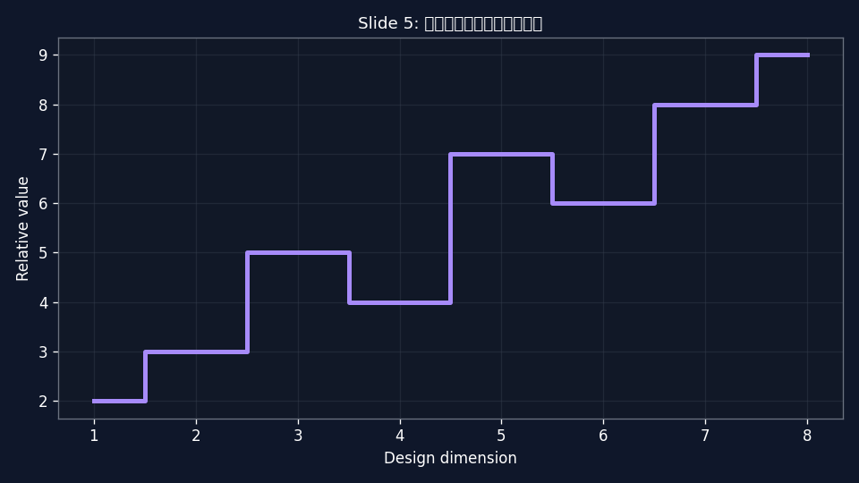
第5页｜嵌入式设计目标的四维张力
• 性能：降低平均访存时间，提高吞吐与响应速度。
• 功耗：减少外部 DRAM 访问，因为片外 I/O 能耗很高。
• 确定性：中断、控制环、通信协议栈需要稳定延迟。
• 成本面积：Cache 和 SRAM 都消耗芯片面积，不能无限堆容量。
• 可靠性安全：ECC、MPU、TrustZone、访问隔离影响存储布局。
配图：本页核心原理/参数关系示意图
Notes:
这一页的重点是“嵌入式设计目标的四维张力”。建议大家把它和前后页连起来看：先理解原理，再看参数，再看工程取舍。实际项目里，存储设计从来不是单点优化，而是性能、功耗、确定性和成本的共同平衡。后面我会继续用芯片案例和公式把这个结论量化，帮助大家在课堂或项目中直接复用。

Slide 6
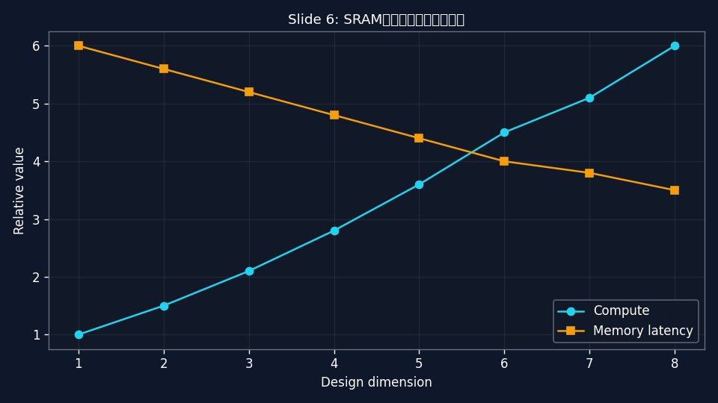
第6页｜SRAM：片上高速存储的基础
• 基本结构：通常由6T锁存单元构成，不需要刷新。
• 优点：访问快、延迟稳定，适合实时数据和中断代码。
• 缺点：面积大、成本高，容量通常远小于DRAM。
• 典型容量：MCU片上SRAM常见几十KB到数MB。
• 设计用途：栈、RTOS内核、DMA buffer、音频环形缓冲、控制变量。
配图：本页核心原理/参数关系示意图
Notes:
这一页的重点是“SRAM：片上高速存储的基础”。建议大家把它和前后页连起来看：先理解原理，再看参数，再看工程取舍。实际项目里，存储设计从来不是单点优化，而是性能、功耗、确定性和成本的共同平衡。后面我会继续用芯片案例和公式把这个结论量化，帮助大家在课堂或项目中直接复用。

Slide 7
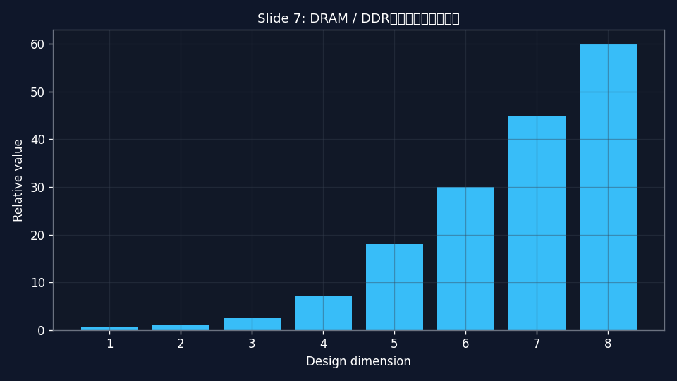
第7页｜DRAM / DDR：容量与带宽的主力
• 基本结构：一个电容加一个晶体管存储1 bit，密度高。
• 刷新机制：典型要求64ms内刷新全部行；高温下刷新更频繁。
• 带宽计算：带宽 = 传输率 × 总线宽度 ÷ 8。
• 典型数值：DDR3-1600 64-bit约12.8GB/s；DDR4-3200约25.6GB/s。
• 嵌入式常见选择：LPDDR4/4X兼顾带宽与功耗。
配图：本页核心原理/参数关系示意图
Notes:
这一页的重点是“DRAM / DDR：容量与带宽的主力”。建议大家把它和前后页连起来看：先理解原理，再看参数，再看工程取舍。实际项目里，存储设计从来不是单点优化，而是性能、功耗、确定性和成本的共同平衡。后面我会继续用芯片案例和公式把这个结论量化，帮助大家在课堂或项目中直接复用。

Slide 8
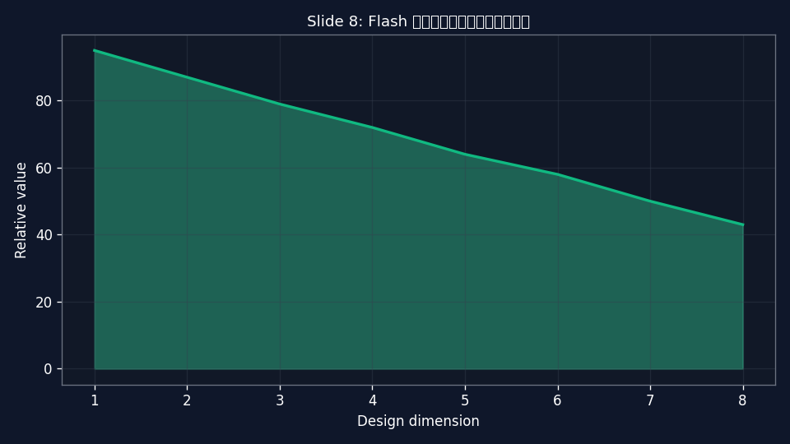
第8页｜Flash 与非易失存储：启动与持久化
• 片上Flash：常用于MCU程序存储，支持XIP，但写擦慢。
• QSPI NOR Flash：适合启动代码、固件、配置数据和外部XIP。
• 典型参数：W25Q128JV为128Mbit，最高133MHz SPI/QSPI时钟。
• 写擦成本：页编程约0.4ms；4KB扇区擦除约45ms。
• 设计影响：写擦需异步化，并考虑寿命与掉电保护。
配图：本页核心原理/参数关系示意图
Notes:
这一页的重点是“Flash 与非易失存储：启动与持久化”。建议大家把它和前后页连起来看：先理解原理，再看参数，再看工程取舍。实际项目里，存储设计从来不是单点优化，而是性能、功耗、确定性和成本的共同平衡。后面我会继续用芯片案例和公式把这个结论量化，帮助大家在课堂或项目中直接复用。

Slide 9
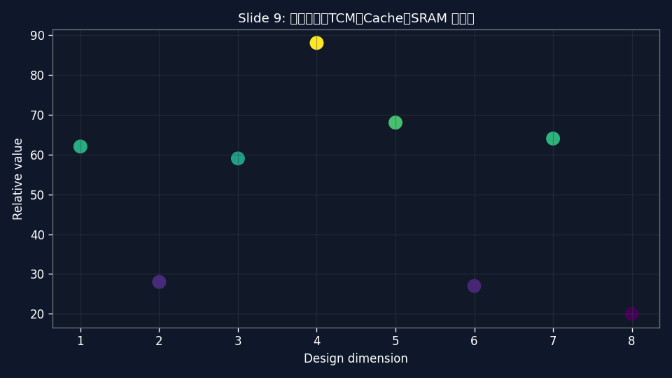
第9页｜片上层级：TCM、Cache、SRAM 的分工
• TCM：紧耦合存储器，绕过Cache，延迟确定。
• Cache：自动捕获热点，提升平均性能，但引入不确定性。
• SRAM bank：多块SRAM可分区给CPU、DMA、外设或低功耗域。
• 地址映射：通过memory map决定哪些区域可缓存、可执行、可DMA。
• MPU/MMU属性：控制cacheable、bufferable、shareable、execute-never。
配图：本页核心原理/参数关系示意图
Notes:
这一页的重点是“片上层级：TCM、Cache、SRAM 的分工”。建议大家把它和前后页连起来看：先理解原理，再看参数，再看工程取舍。实际项目里，存储设计从来不是单点优化，而是性能、功耗、确定性和成本的共同平衡。后面我会继续用芯片案例和公式把这个结论量化，帮助大家在课堂或项目中直接复用。

Slide 10
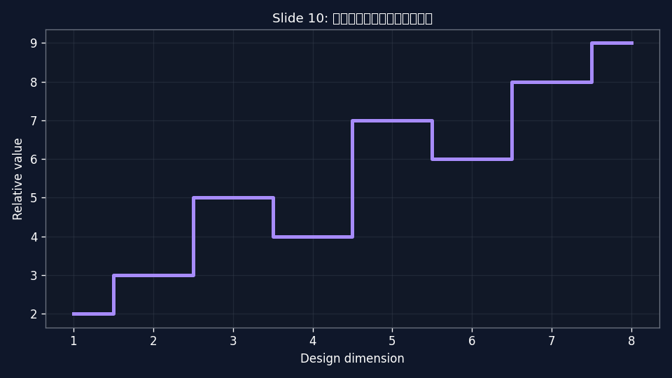
第10页｜互连结构：从总线到片上网络
• AHB/APB：MCU常见总线，适合外设和中等带宽访问。
• AXI：支持突发、乱序、多主设备，常用于高性能SoC。
• 交叉开关矩阵：减少CPU、DMA、显示控制器之间的阻塞。
• NoC趋势：复杂SoC用片上网络管理多核、NPU、GPU与DDR控制器。
• QoS机制：给实时外设或显示通路设置访问优先级。
配图：本页核心原理/参数关系示意图
Notes:
这一页的重点是“互连结构：从总线到片上网络”。建议大家把它和前后页连起来看：先理解原理，再看参数，再看工程取舍。实际项目里，存储设计从来不是单点优化，而是性能、功耗、确定性和成本的共同平衡。后面我会继续用芯片案例和公式把这个结论量化，帮助大家在课堂或项目中直接复用。

Slide 11
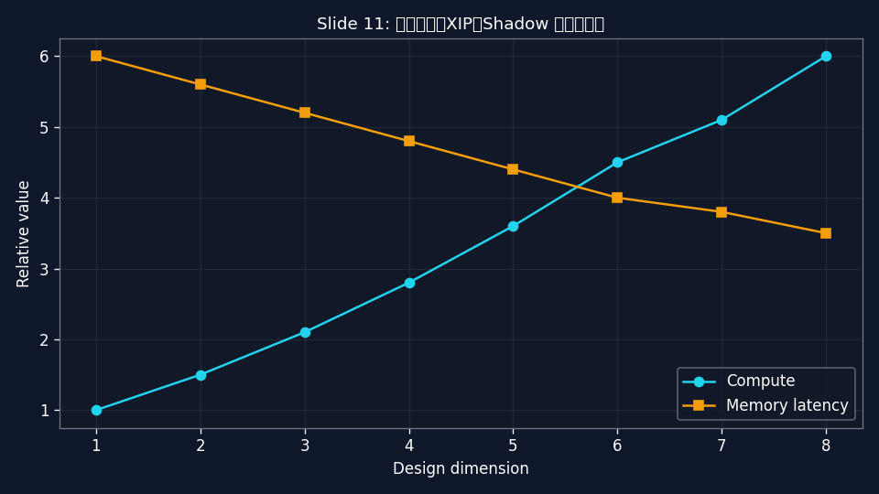
第11页｜执行路径：XIP、Shadow 与代码布局
• XIP执行：直接从Flash取指，节省SRAM，但受Flash延迟影响。
• Shadow到RAM：启动后把关键代码搬到SRAM/TCM，提高速度。
• 热点函数布局：ISR、控制环、DSP kernel放入ITCM或高速SRAM。
• 数据布局：频繁访问数组放SRAM，大块帧缓存放外部DRAM。
• 链接脚本作用：通过section控制代码和数据进入不同区域。
配图：本页核心原理/参数关系示意图
Notes:
这一页的重点是“执行路径：XIP、Shadow 与代码布局”。建议大家把它和前后页连起来看：先理解原理，再看参数，再看工程取舍。实际项目里，存储设计从来不是单点优化，而是性能、功耗、确定性和成本的共同平衡。后面我会继续用芯片案例和公式把这个结论量化，帮助大家在课堂或项目中直接复用。

Slide 12

第12页｜局部性原理：Cache 有效的根本原因
• 时间局部性：刚访问过的数据，短时间内可能再次访问。
• 空间局部性：访问某地址后，附近地址也可能被访问。
• 程序现象：循环、数组遍历、函数调用栈都体现局部性。
• Cache line：以块为单位搬运数据，常见32B或64B。
• 嵌入式启示：数据连续、对齐、减少随机访问可提高命中率。
配图：本页核心原理/参数关系示意图
Notes:
这一页的重点是“局部性原理：Cache 有效的根本原因”。建议大家把它和前后页连起来看：先理解原理，再看参数，再看工程取舍。实际项目里，存储设计从来不是单点优化，而是性能、功耗、确定性和成本的共同平衡。后面我会继续用芯片案例和公式把这个结论量化，帮助大家在课堂或项目中直接复用。

Slide 13

第13页｜Cache 组织：映射、替换与层级
• 直接映射：硬件简单，但冲突miss多。
• 组相联：2-way、4-way、8-way常见，平衡命中率与复杂度。
• 全相联：冲突少，但硬件代价高，常用于TLB等小容量结构。
• 替换策略：LRU、伪LRU、随机替换，影响miss行为。
• 多级Cache：L1追求低延迟，L2/L3追求容量和减少DRAM访问。
配图：本页核心原理/参数关系示意图
Notes:
这一页的重点是“Cache 组织：映射、替换与层级”。建议大家把它和前后页连起来看：先理解原理，再看参数，再看工程取舍。实际项目里，存储设计从来不是单点优化，而是性能、功耗、确定性和成本的共同平衡。后面我会继续用芯片案例和公式把这个结论量化，帮助大家在课堂或项目中直接复用。

Slide 14
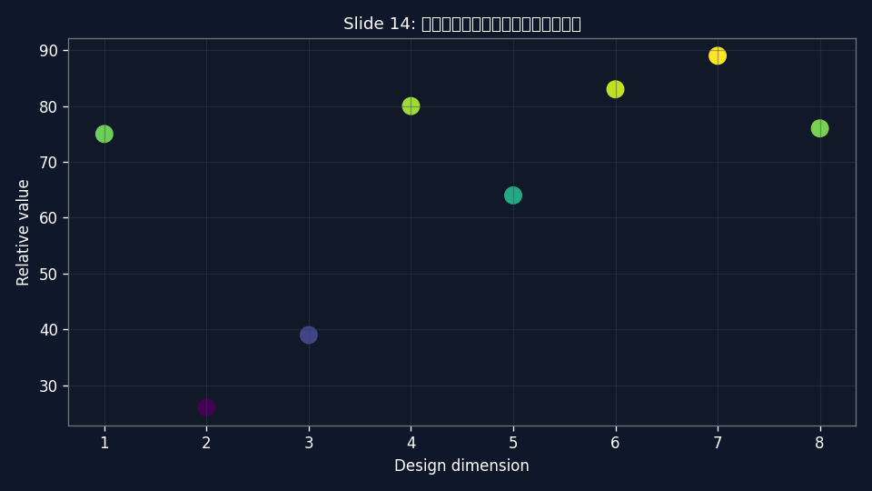
第14页｜写策略：性能、带宽与一致性的取舍
• Write-through：写Cache同时写下一级，简单但带宽压力大。
• Write-back：先写Cache，替换时再写回，性能好但一致性复杂。
• Write-allocate：写miss时把整行载入Cache，适合重复写。
• No-write-allocate：写miss直接写下一级，适合流式写入。
• 脏位Dirty bit：标记Cache行是否需要写回，是write-back关键。
配图：本页核心原理/参数关系示意图
Notes:
这一页的重点是“写策略：性能、带宽与一致性的取舍”。建议大家把它和前后页连起来看：先理解原理，再看参数，再看工程取舍。实际项目里，存储设计从来不是单点优化，而是性能、功耗、确定性和成本的共同平衡。后面我会继续用芯片案例和公式把这个结论量化，帮助大家在课堂或项目中直接复用。

Slide 15
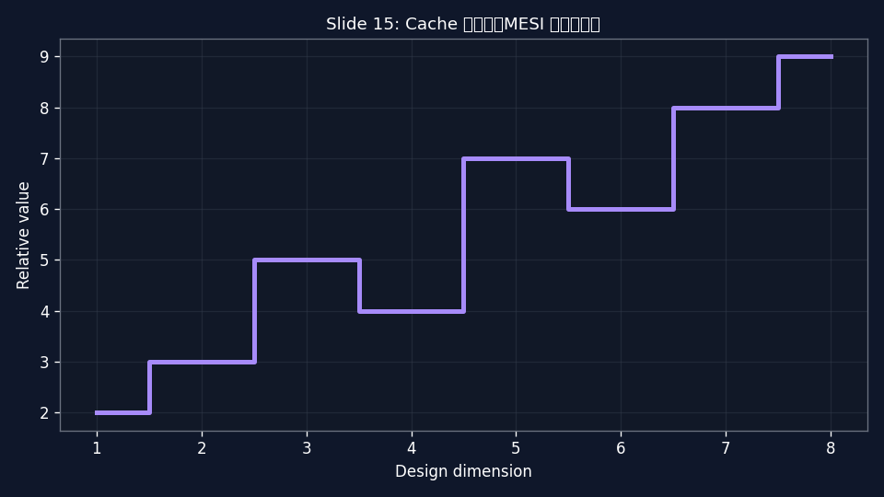
第15页｜Cache 一致性：MESI 的基本逻辑
• M Modified：本Cache独占且已修改，主存数据过期。
• E Exclusive：本Cache独占但未修改，可无总线通信升级为M。
• S Shared：多个Cache持有相同副本，读安全但写需失效其他副本。
• I Invalid：该Cache行无效，访问会触发重新获取。
• 核心目标：保证多个核心看到的数据顺序和内容不矛盾。
配图：本页核心原理/参数关系示意图
Notes:
这一页的重点是“Cache 一致性：MESI 的基本逻辑”。建议大家把它和前后页连起来看：先理解原理，再看参数，再看工程取舍。实际项目里，存储设计从来不是单点优化，而是性能、功耗、确定性和成本的共同平衡。后面我会继续用芯片案例和公式把这个结论量化，帮助大家在课堂或项目中直接复用。

Slide 16

第16页｜嵌入式中的一致性不只来自多核
• DMA是常见问题源：DMA绕过CPU Cache直接读写内存。
• CPU写后DMA读：需要clean cache，把脏数据写回内存。
• DMA写后CPU读：需要invalidate cache，避免读到旧副本。
• 内存屏障：DMB/DSB/ISB保证访存顺序对硬件可见。
• 非缓存区设计：描述符、共享队列常放在non-cacheable区域。
配图：本页核心原理/参数关系示意图
Notes:
这一页的重点是“嵌入式中的一致性不只来自多核”。建议大家把它和前后页连起来看：先理解原理，再看参数，再看工程取舍。实际项目里，存储设计从来不是单点优化，而是性能、功耗、确定性和成本的共同平衡。后面我会继续用芯片案例和公式把这个结论量化，帮助大家在课堂或项目中直接复用。

Slide 17

第17页｜一致性协议之外：实时性与可预测性
• Cache miss抖动：平均性能提升，但最坏情况访问时间变长。
• TCM优势：关键ISR和控制代码放TCM可降低时延波动。
• Cache lock / way partition：部分平台支持锁定Cache行或划分way。
• QoS与仲裁：DDR控制器和AXI总线仲裁会影响实时任务。
• 安全隔离：MPU/MMU配合访问属性，避免外设越界写破坏内存。
配图：本页核心原理/参数关系示意图
Notes:
这一页的重点是“一致性协议之外：实时性与可预测性”。建议大家把它和前后页连起来看：先理解原理，再看参数，再看工程取舍。实际项目里，存储设计从来不是单点优化，而是性能、功耗、确定性和成本的共同平衡。后面我会继续用芯片案例和公式把这个结论量化，帮助大家在课堂或项目中直接复用。

Slide 18

第18页｜量化分析：平均访问时间 AMAT
• 基础公式：AMAT = Hit Time + Miss Rate × Miss Penalty。
• 两级Cache：AMAT = L1 + MR1 × (L2 + MR2 × Mem)。
• 例子：L1=1ns，L2=5ns，Mem=80ns，MR1=5%，MR2=20%，AMAT≈2.05ns。
• 命中率敏感：若无L2，同样MR1=5%，AMAT≈5ns。
• 设计结论：小幅提升命中率，常比单纯提高CPU主频更有效。
配图：本页核心原理/参数关系示意图
Notes:
这一页的重点是“量化分析：平均访问时间 AMAT”。建议大家把它和前后页连起来看：先理解原理，再看参数，再看工程取舍。实际项目里，存储设计从来不是单点优化，而是性能、功耗、确定性和成本的共同平衡。后面我会继续用芯片案例和公式把这个结论量化，帮助大家在课堂或项目中直接复用。

Slide 19
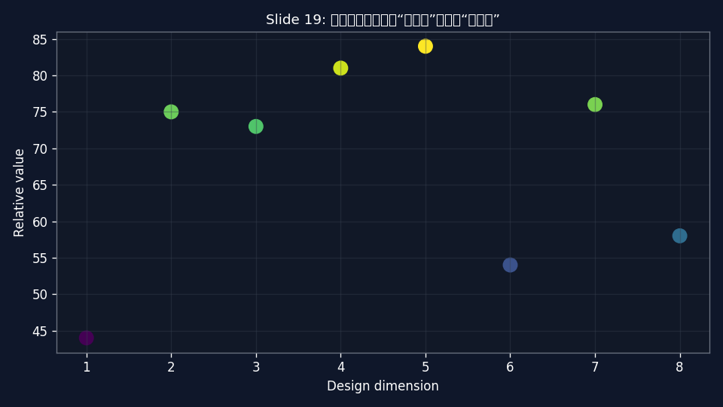
第19页｜带宽分析：为什么“算得快”不等于“跑得快”
• Roofline思路：性能受计算峰值和内存带宽共同限制。
• 算术强度：每字节数据能完成多少次运算，决定是否受带宽限制。
• 图像例子：1080p60 RGB888原始帧读写带宽至少数百MB/s。
• AI例子：卷积可复用权重，矩阵乘通过tile提高Cache命中。
• 优化方向：DMA双缓冲、数据复用、对齐访问、减少无效拷贝。
配图：本页核心原理/参数关系示意图
Notes:
这一页的重点是“带宽分析：为什么“算得快”不等于“跑得快””。建议大家把它和前后页连起来看：先理解原理，再看参数，再看工程取舍。实际项目里，存储设计从来不是单点优化，而是性能、功耗、确定性和成本的共同平衡。后面我会继续用芯片案例和公式把这个结论量化，帮助大家在课堂或项目中直接复用。

Slide 20

第20页｜芯片案例：从 MCU 到应用处理器
• STM32H743：最高2MB Flash、约1MB RAM，含TCM与多层互连。
• Cortex-M7系列：L1 I/D Cache可达16KB，适合高性能MCU。
• NXP i.MX 8M Mini：4×Cortex-A53，32KB I-Cache + 32KB D-Cache，512KB L2。
• SiFive U74：RISC-V核心，32KiB L1 I-Cache，128KiB 8-way L2。
• 设计对比：MCU强调确定性，应用处理器强调吞吐与多媒体能力。
配图：本页核心原理/参数关系示意图
Notes:
这一页的重点是“芯片案例：从 MCU 到应用处理器”。建议大家把它和前后页连起来看：先理解原理，再看参数，再看工程取舍。实际项目里，存储设计从来不是单点优化，而是性能、功耗、确定性和成本的共同平衡。后面我会继续用芯片案例和公式把这个结论量化，帮助大家在课堂或项目中直接复用。

Slide 21

第21页｜未来趋势一：更高带宽与更近的数据
• HBM：通过3D堆叠和超宽接口提供TB/s级带宽。
• Chiplet：逻辑die与存储die分离，提高工艺和成本灵活性。
• 片上SRAM增大：NPU/ISP需要更大scratchpad减少DDR访问。
• 近存计算：在存储附近完成部分运算，降低数据搬移能耗。
• 嵌入式落点：高端边缘AI、机器人、车载感知最先受益。
配图：本页核心原理/参数关系示意图
Notes:
这一页的重点是“未来趋势一：更高带宽与更近的数据”。建议大家把它和前后页连起来看：先理解原理，再看参数，再看工程取舍。实际项目里，存储设计从来不是单点优化，而是性能、功耗、确定性和成本的共同平衡。后面我会继续用芯片案例和公式把这个结论量化，帮助大家在课堂或项目中直接复用。

Slide 22

第22页｜未来趋势二：MRAM、RRAM 与新型 NVM
• MRAM：非易失、低延迟、高耐久，可替代部分SRAM/Flash场景。
• RRAM/ReRAM：结构简单、易嵌入CMOS，适合作嵌入式NVM。
• 优势方向：快速启动、掉电保持、低待机功耗、配置数据安全存储。
• 挑战：容量、成本、制程成熟度、写入能耗和一致性模型仍需优化。
• 长期愿景：模糊SRAM、DRAM、Flash边界，形成“统一存储”部分能力。
配图：本页核心原理/参数关系示意图
Notes:
这一页的重点是“未来趋势二：MRAM、RRAM 与新型 NVM”。建议大家把它和前后页连起来看：先理解原理，再看参数，再看工程取舍。实际项目里，存储设计从来不是单点优化，而是性能、功耗、确定性和成本的共同平衡。后面我会继续用芯片案例和公式把这个结论量化，帮助大家在课堂或项目中直接复用。

Slide 23

第23页｜未来趋势三：存内计算与软件协同设计
• 存内计算：在阵列中完成MAC、搜索、逻辑等操作，减少搬运。
• AI加速场景：权重常驻片上存储，激活分块流动。
• 编译器参与：自动tile、prefetch、layout transform越来越重要。
• 软件定义存储属性：RTOS/Linux需正确配置Cache、MPU/MMU与DMA。
• 设计方法变化：从“选容量”变为“协同设计数据流”。
配图：本页核心原理/参数关系示意图
Notes:
这一页的重点是“未来趋势三：存内计算与软件协同设计”。建议大家把它和前后页连起来看：先理解原理，再看参数，再看工程取舍。实际项目里，存储设计从来不是单点优化，而是性能、功耗、确定性和成本的共同平衡。后面我会继续用芯片案例和公式把这个结论量化，帮助大家在课堂或项目中直接复用。

Slide 24
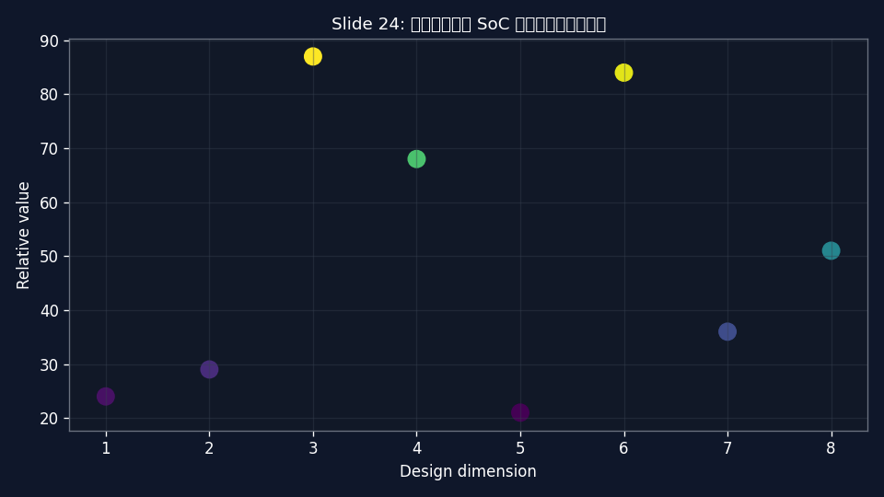
第24页｜总结：嵌入式 SoC 存储设计的核心逻辑
• 层级本质：用少量高速存储掩盖大量低速存储的延迟。
• 嵌入式特色：不仅追求平均性能，还要功耗、成本和确定性。
• 关键原理：局部性、Cache映射、写策略、一致性、刷新机制。
• 量化意识：用AMAT、带宽、miss rate、能耗估算指导设计。
• 工程落点：合理布局代码数据，管理DMA一致性，匹配应用数据流。
配图：本页核心原理/参数关系示意图
Notes:
这一页的重点是“总结：嵌入式 SoC 存储设计的核心逻辑”。建议大家把它和前后页连起来看：先理解原理，再看参数，再看工程取舍。实际项目里，存储设计从来不是单点优化，而是性能、功耗、确定性和成本的共同平衡。后面我会继续用芯片案例和公式把这个结论量化，帮助大家在课堂或项目中直接复用。

Slide 25
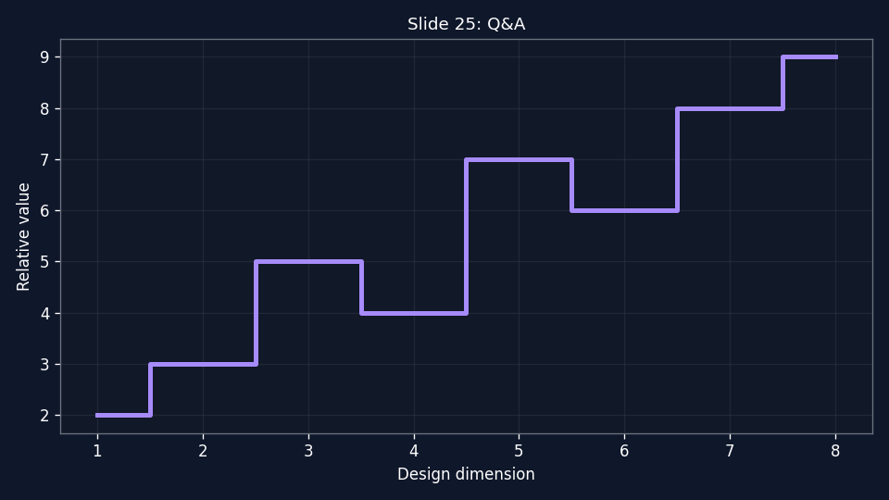
第25页｜Q&A
• 问题方向1：什么时候应该用TCM，而不是Cache？
• 问题方向2：DMA与Cache不一致如何定位和修复？
• 问题方向3：为什么DDR带宽很高，程序仍可能慢？
• 问题方向4：新型NVM会不会取代传统SRAM/DRAM/Flash？
• 感谢聆听：欢迎讨论具体芯片或项目中的存储架构设计。
配图：本页核心原理/参数关系示意图
Notes:
这一页的重点是“Q&A”。建议大家把它和前后页连起来看：先理解原理，再看参数，再看工程取舍。实际项目里，存储设计从来不是单点优化，而是性能、功耗、确定性和成本的共同平衡。后面我会继续用芯片案例和公式把这个结论量化，帮助大家在课堂或项目中直接复用。

